Slide 1
Хәйерле көн!

Slide 2
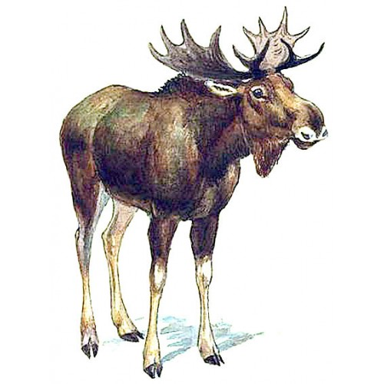
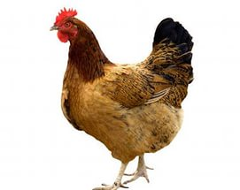
’’’
‘‘‘
Ы
Л

Slide 3
Ымлыҡ

Slide 4
Тәбиғәттәге төрлө предметтар тауышы
Ҡоштар, йәнлектәр тауышы
Ымлыҡ
Ҡоштарҙы, хайуандарҙы саҡырыу
Кешеләрҙең төрлө тойғолары

Slide 6
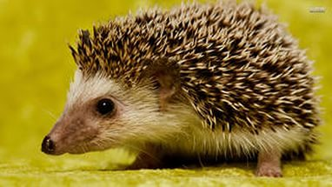
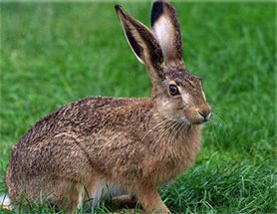
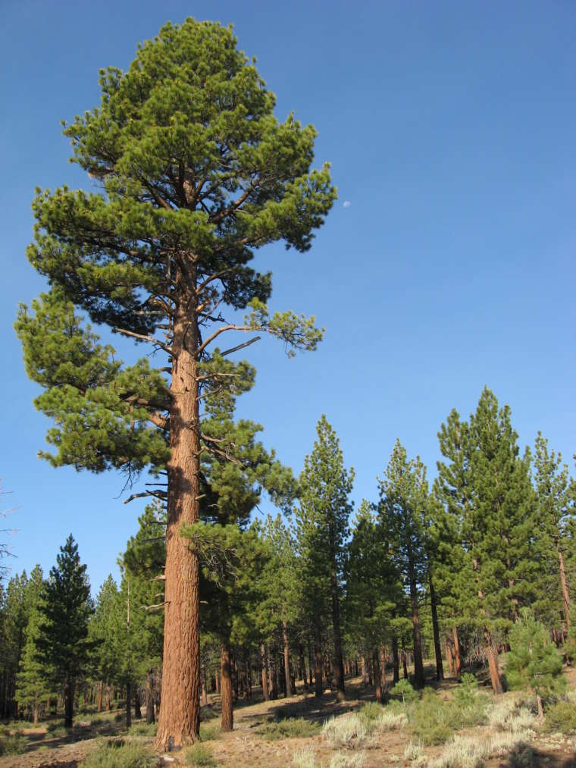

Slide 7
Тәбиғәттәге төрлө предметтар тауышы
Ҡоштар, йәнлектәр тауышы
Ымлыҡ
Ҡоштарҙы, хайуандарҙы саҡырыу
Кешеләрҙең төрлө тойғолары

Slide 8
Урра!!!

